Slide 1
MÚSICA, SEGUNDOS BÁSICOS
20/05/2020

Slide 2
Queridos Padres, niños y niñas en la clase de hoy vamos a trabajar rítmos. Para esto, primero conoceremos las figuras rítmicas. La negra suena TA la corchea suena TI TI

Slide 3
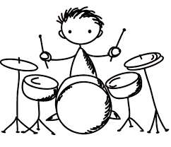
Aquí les hice un video con unos ejercicios para practicar los sonidos de las negras y corcheas. https://youtu.be/OdJIew4ewCo

Slide 4
Además de las corcheas y negras, existen los silencios de negras. Suenan sh

Slide 5
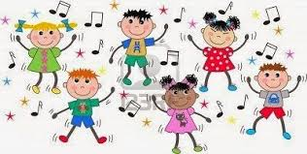
Vamos a practicar ahora ejercicios con negras, corcheas y silencios de negras. https://youtu.be/uXWzv_ySBn8

